Slide 1
Калибриране на MEMS Акселерометри
Notes:
Здравейте Колеги, днес ще ви представа работата ми по проекта за калибриране на MEMS акселерометри.

Slide 2
Запознаване със различни Акселерометри
MEMS Aкселерометри
Запознаване с проблема
Първоначално решение
Създаване на собствена функция за минимизация
Notes:
Нещата които ще покрия в тази лекция за <изреждане на точките>

Slide 3
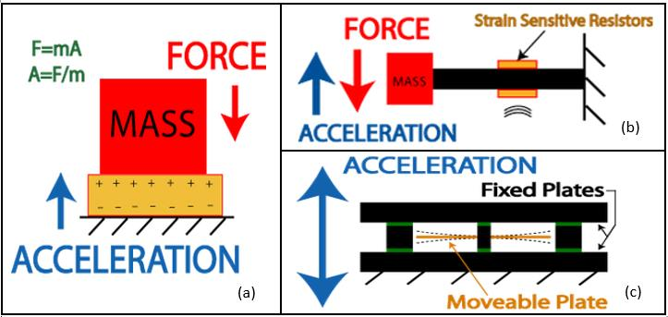
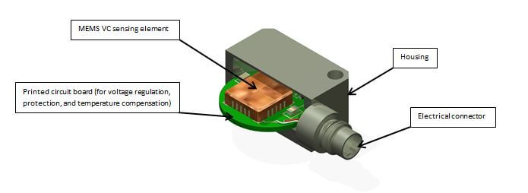
Запознаване със различни Акселерометри
Механични
Solid State
MEMS
Notes:
Ще започна с кратко представяне на различните акселерометри. Акселерометрите са уреди за измерване на ускорение и има различни начини по които работят.
The most common accelerometer types: (a) piezoelectric; (b) piezoresistive; and (c) capacitive accelerometers.

Slide 4
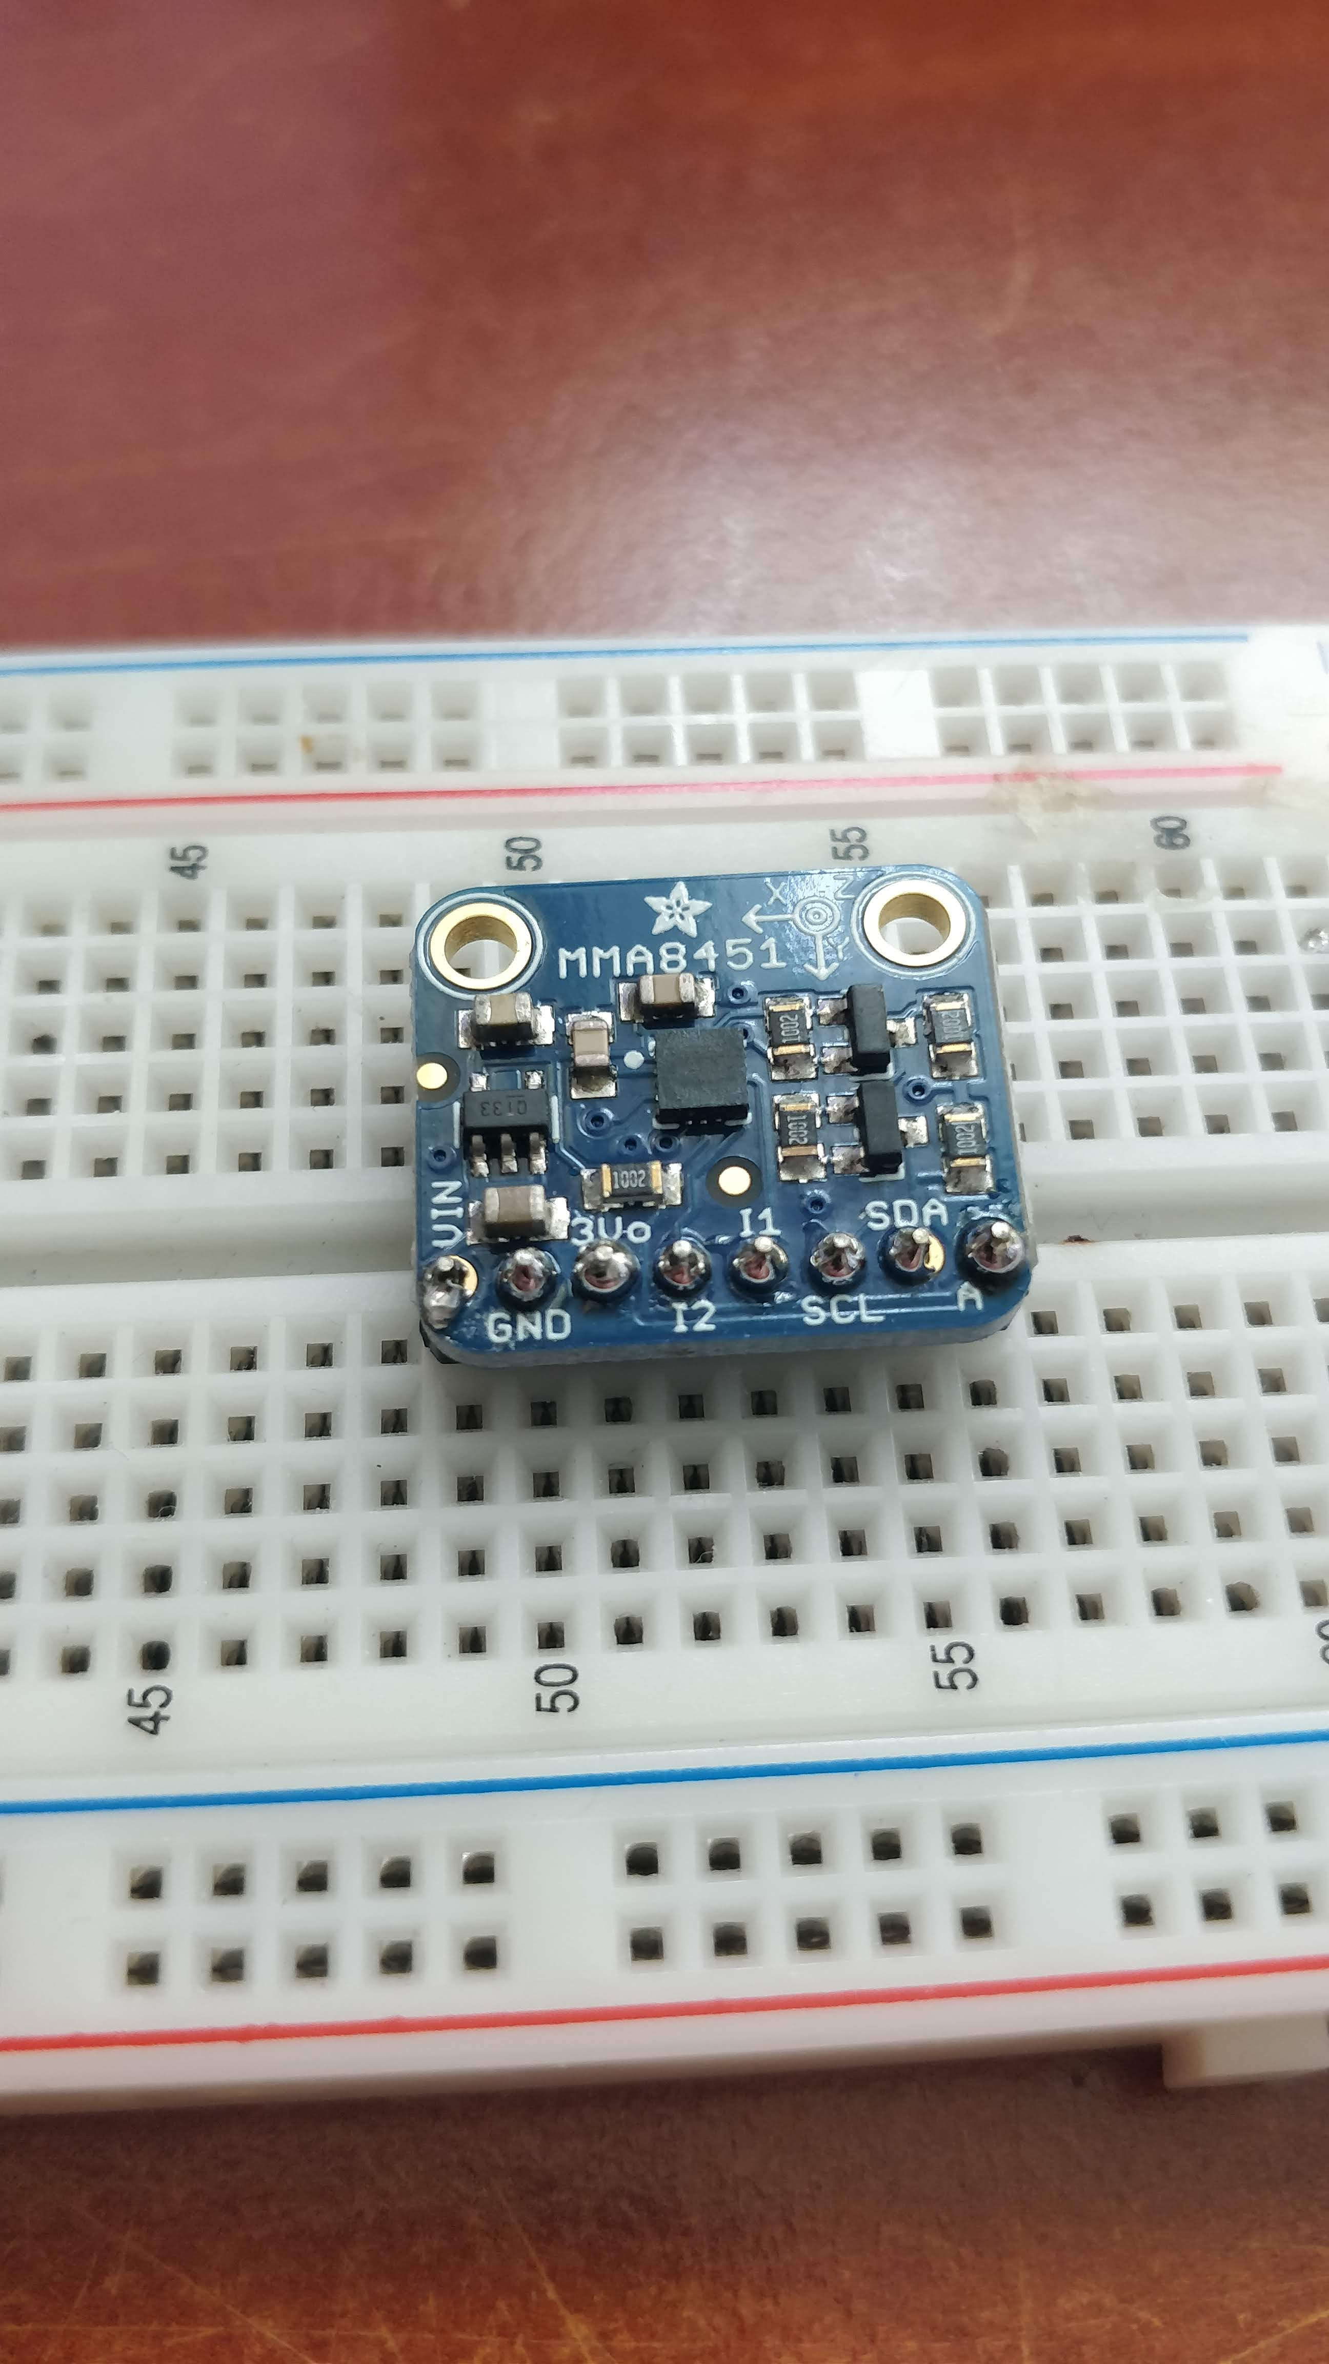
MEMS Акселерометри
Notes:
Картинката в ляво показва хоби акселерометър. А вдясно се показва още един начин по който работят този вид сензори.

Slide 5
Запознаване с проблема
Constant Bias
Calibration Errors
Thermo-Mechanical White Noise / Velocity Random Walk
Flicker Noise / Bias Stability
Temperature Effects
Notes:
Акселерометрите имат различни видове грешки, <изреди ги>. За този проект разглеждам грешките които идват от Фабричните грешки, както и грешките които се появяват по време на калибрация.

Slide 6
Какво очакваме от сензора?
Когато е не неподвижен и поставен хоризонтално спрямо XY равнината да дава измерване (X,Y,Z)=(0,0,9.8)
Това означава, че трябва а обработим суровите данни които идват от сензора.
Notes:
Данните от калибрирания сензор в спокойно положение трябва да са (0,0,9.8) или нормата от трите компонента да е приб9.8. За да може да постигнем това

Slide 7
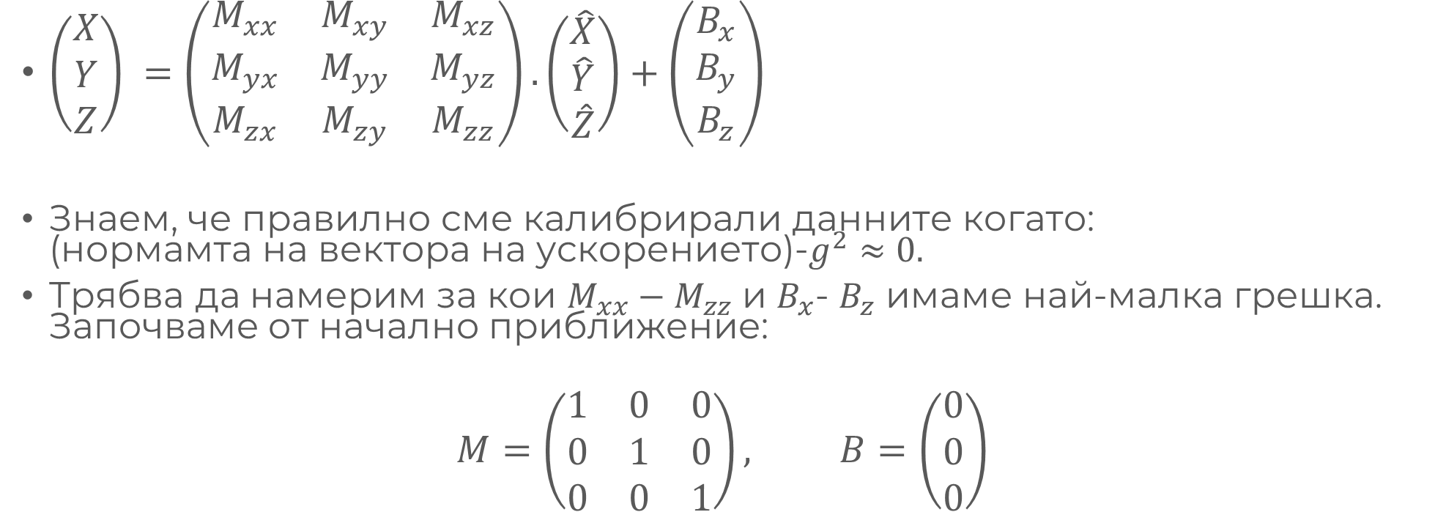
Как се калибрират данните?
$\left(\begin{matrix}X \\ Y \\ Z\end{matrix}\right) =\left(\begin{matrix}M_{xx} & M_{xy} & M_{xz} \\ M_{yx} & M_{yy} & M_{yz} \\ M_{zx} & M_{zy} & M_{zz}\end{matrix}\right).\left(\begin{matrix}\hat{X} \\ \hat{Y} \\ \hat{Z}\end{matrix}\right)+\left(\begin{matrix}B_{x} \\ B_{y} \\ B_{z}\end{matrix}\right)$
Знаем, че правилно сме калибрирали данните когато: (нормамта на вектора на ускорението)-$g^{2}≈0.$
Трябва да намерим за кои $M_{xx}−M_{zz}$ и $B_{x}$- $B_{z}$ имаме най-малка грешка. Започваме от начално приближение:
$$M=\left(\begin{matrix}1 & 0 & 0 \\ 0 & 1 & 0 \\ 0 & 0 & 1\end{matrix}\right), B=\left(\begin{matrix}0 \\ 0 \\ 0\end{matrix}\right)$$
Notes:
За да може да получим калибрирани данни , трябва да направим следните изчисления. В уравнението вектора без шапките са калибрираните а тези с за суровите данни Матрицата М се грижи за ортогоналността на осите XYZ, и за мащаба, а вектора B се грижи да офсета. Казваме, че данните са калибрирани когато нормата на вектора на ускорението e минус в g е приблизително 0. Казвам приблизително, защото заради различни фактор като грешки при изчисление, грешки при измерването както и други външни фактори не е реалистично да очакваме точни резултати.
Началото приближение се използва във функцията която минимизира грешката.

Slide 8
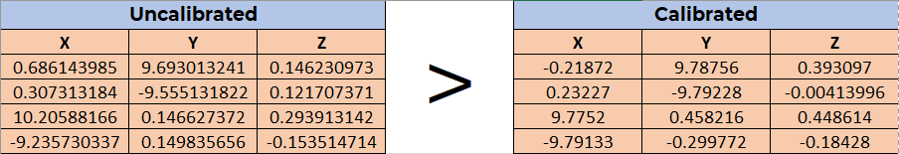
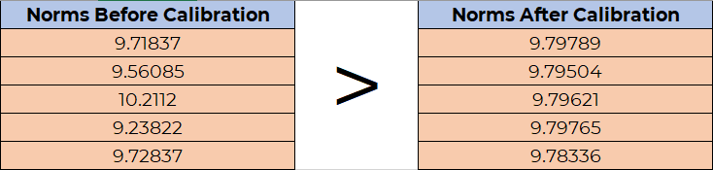
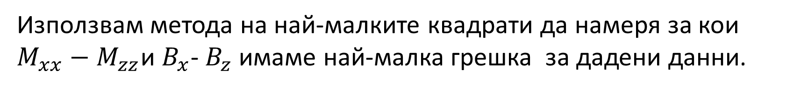
Първоначално решение
Използвам метода на най-малките квадрати да намеря за кои $M_{xx}−M_{zz}$и $B_{x}$- $B_{z}$ имаме най-малка грешка за дадени данни.
Notes:
За калибриране на данните използвам метода на най-малките квадрати. Тук се виждат данните преди и след калибрация, както и нормите на тези данни. Ясно се вижда, че преди да се калибрирад данните, нормите са произволни, докато тези след калибрацията са около 9.8, това показва, че калибрацията работи.

Slide 9
Бъдещо развитие на проекта
Метода на нютон Създаване на собствена функция за минимизация.
Извличане на повече данни от собствен сензор.
Използване на сензора и алгоритъма за калибрация в робот.
Notes:
Бъдещето развитие на проекта се състои от създаване на собствена функция за минимизация която да използвам в метода на най-малките квадрати.
Искам и да извлече добри данни от моя сензор за да го калибрирам. (Извадил съм едни данни, но те са само в изправено положение, а трябва да са в няколко различни позиции)
След като калибрацията е направена искам да използвам сензора в робот за да следя как се движи и да го управлявам.

Slide 10
Благодаря за вниманието!

Slide 11
Извличане на данни от собствен сензор
Raspberry Pi
Python
Shell script

